Slide 1
第一单元 分数加减法
第1课时 折纸(1)

Slide 2
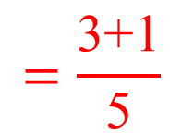
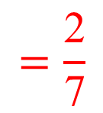
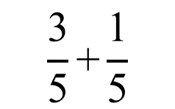
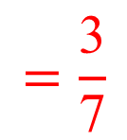
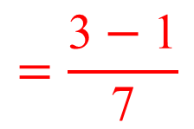
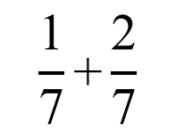
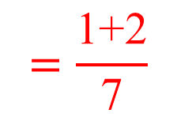
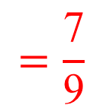
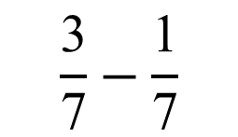
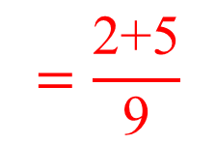
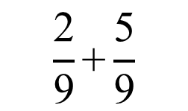
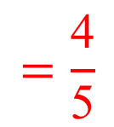
计算下列各式。
$$\frac{\text{1}}{\text{7}}\text{+}\frac{\text{2}}{\text{7}}$$
$$=\frac{\text{1+2}}{\text{7}}$$
$$=\frac{\text{3}}{\text{7}}$$
$$\frac{\text{3}}{\text{5}}\text{+}\frac{\text{1}}{\text{5}}$$
$$=\frac{\text{3}\text{+}\text{1}}{\text{5}}$$
$$=\frac{\text{4}}{\text{5}}$$
$$\frac{\text{2}}{\text{9}}\text{+}\frac{\text{5}}{\text{9}}$$
$$=\frac{\text{2}\text{+}\text{5}}{\text{9}}$$
$$=\frac{\text{7}}{\text{9}}$$
$$\frac{\text{3}}{\text{7}}−\frac{\text{1}}{\text{7}}$$
$$=\frac{\text{3}−\text{1}}{\text{7}}$$
$$=\frac{\text{2}}{\text{7}}$$
同分母的分数相加减，分母不变，分子相加减。

Slide 3




















把分母不相同的分数化成和原来分数相等，并且分母相同的分数，这个过程叫作通分。
比较下面分数的大小。
$$\frac{\text{2}}{\text{7}}$$
$$\frac{\text{1}}{\text{6}}$$
＞
$$\frac{\text{2}}{\text{7}}$$
$$\frac{\text{12}}{\text{42}}$$
$$\frac{\text{1}}{\text{6}}$$
$$\frac{\text{7}}{\text{42}}$$
$$\frac{\text{12}}{\text{42}}$$
$$\text{>}\frac{\text{7}}{\text{42}}$$
$$\frac{\text{2}}{\text{7}}$$
$$\text{>}\frac{\text{1}}{\text{6}}$$
=
=
所以
$$\frac{\text{3}}{\text{5}}$$
$$\frac{\text{5}}{\text{8}}$$
＜
$$\frac{\text{3}}{\text{5}}$$
$$\frac{\text{2}\text{4}}{\text{4}\text{0}}$$
$$\frac{\text{5}}{\text{8}}$$
$$\frac{\text{2}\text{5}}{\text{4}\text{0}}$$
$$\frac{\text{24}}{\text{4}\text{0}}$$
$$<\frac{\text{2}\text{5}}{\text{4}\text{0}}$$
$$\frac{\text{3}}{\text{5}}$$
$$<\frac{\text{5}}{\text{8}}$$
=
=
所以

Slide 4
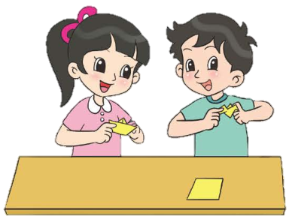


我折小船用了这张纸的$\frac{\text{1}}{\text{2}}$。
我折小鸟用了这张纸的$\frac{\text{1}}{\text{4}}$。
他俩一共用了这张纸的几分之几？

Slide 5
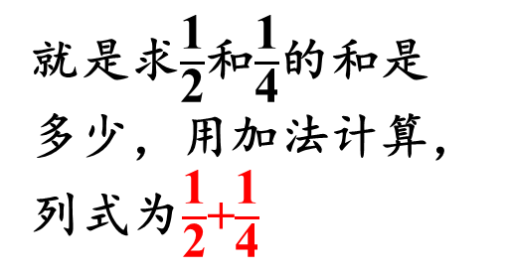

首先要理解题意。
条件 | 问题 | 分析
笑笑用了这张纸的$\frac{\text{1}}{\text{2}}$，淘气用了这张纸的$\frac{\text{1}}{\text{4}}$。
就是求$\frac{\text{1}}{\text{2}}$和$\frac{\text{1}}{\text{4}}$的和是多少，用加法计算，列式为$\frac{\text{1}}{\text{2}}$+$\frac{\text{1}}{\text{4}}$
他俩一共用了这张纸的几分之几？

Slide 6

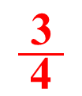
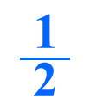
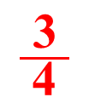
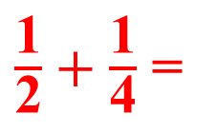
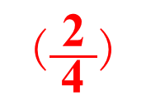
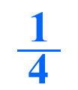
$\frac{\text{1}}{\text{2}}+\frac{\text{1}}{\text{4}}$ =
$$\frac{\text{ 3 }}{\text{4}}$$
方法一
通过画图直观得出结论。
+
$$\frac{\text{ 1 }}{\text{2}}$$
$$\text{(}\frac{\text{ 2 }}{\text{4}}\text{)}$$
$$\frac{\text{ 1 }}{\text{4}}$$
$$\frac{\text{ 3 }}{\text{4}}$$

Slide 7
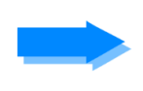
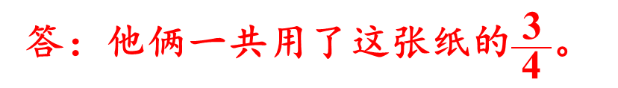
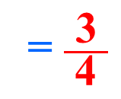
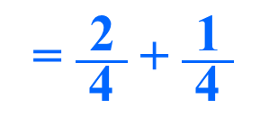
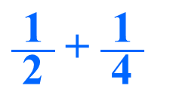
$\frac{\text{1}}{\text{2}}+\frac{\text{1}}{\text{4}}$ =
$$\frac{\text{ 3 }}{\text{4}}$$
方法二
利用通分计算。
$\frac{\text{ 1 }}{\text{2}}$ + $\frac{ \text{1} }{\text{4}}$
我会计算同分母分数的加法，如果能把分母变成相同的就好了。
[2,4]=4
= $\frac{\text{ 2 }}{\text{4}}$ + $\frac{ \text{1} }{\text{4}}$
通分可以把两个不同分母的分数化为和原来分数相等，并且分母相同的分数。
= $\frac{\text{ 3 }}{\text{4}}$
答：他俩一共用了这张纸的$\frac{\text{ 3 }}{\text{4}}$。

Slide 8
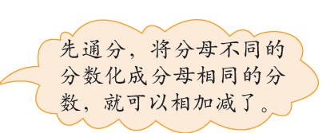
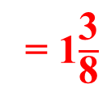
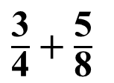
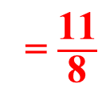
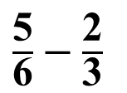
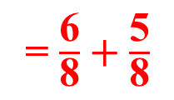
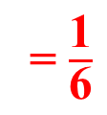
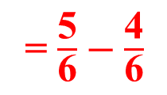
分母不同的分数相加减怎样计算？算一算，说一说。
$\frac{\text{3}}{\text{4}}+\frac{\text{5}}{\text{8}}$
= $\frac{\text{6}}{\text{8}}+\frac{\text{5}}{\text{8}}$
= $\frac{\text{11}}{\text{8}}$
= 1$\frac{\text{3}}{\text{8}}$
$\frac{\text{5}}{\text{6}}−\frac{\text{2}}{\text{3}}$
= $\frac{\text{5}}{\text{6}}−\frac{\text{4}}{\text{6}}$
= $\frac{\text{1}}{\text{6}}$
先通分，将分母不同的分数化成分母相同的分数，就可以相加减了。

Slide 9

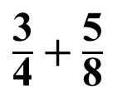
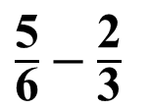
分母不同的分数相加减怎样计算？算一算，说一说。
$\frac{\text{3}}{\text{4}}+\frac{\text{5}}{\text{8}}$
你能画图解释上面两题的计算过程吗？
$\frac{\text{5}}{\text{6}}−\frac{\text{2}}{\text{3}}$

Slide 10
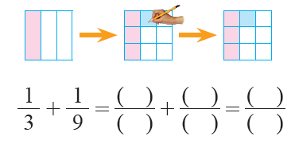
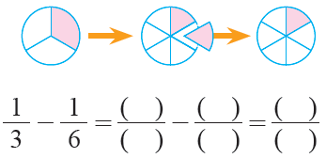

1
填一填。
3
1
4
2
1
1
9
9
9
6
6
6
选自教材第3页练一练第1题

Slide 11
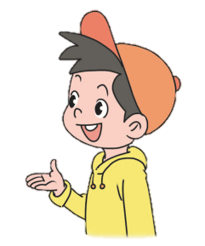
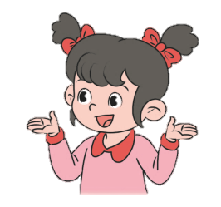
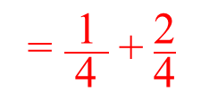

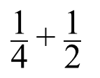
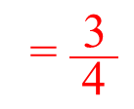
淘气是这样计算$\frac{\text{1}}{\text{4}}$+$\frac{\text{1}}{\text{2}}$的：$\frac{\text{1}}{\text{4}}$+$\frac{\text{1}}{\text{2}}$=$\frac{\text{2}}{\text{6}}$。你同意他的方法吗？与同伴交流你的想法。
2
分母不同，不能直接相加，应该先通分，化成分母相同的分数再相加。
淘气是直接把分母相加的，很明显不对！
$\frac{\text{1}}{\text{4}}$ + $\frac{\text{1}}{\text{2}}$
= $\frac{\text{ 1 }}{\text{4}}$ + $\frac{\text{2}}{\text{4}}$
= $\frac{\text{ 3 }}{\text{4}}$
正确解答：
选自教材第3页练一练第2题

Slide 12
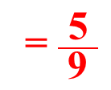
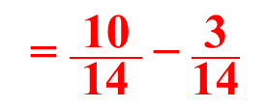
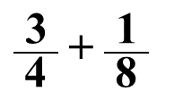
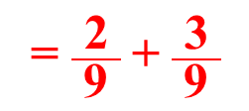
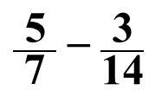








3
$\frac{\text{ 3 }}{\text{4}}$ + $\frac{ \text{1} }{\text{8}}$
$\frac{\text{ 2 }}{\text{9}}$ + $\frac{ \text{1} }{\text{3}}$
$\frac{\text{ 8 }}{\text{15}}$ − $\frac{\text{ 2 }}{\text{5}}$
$\frac{\text{ 5 }}{\text{7}}$ − $\frac{\text{ 3 }}{\text{14}}$
= $\frac{\text{ 6 }}{\text{8}}$ + $\frac{ \text{1} }{\text{8}}$
= $\frac{\text{ 2 }}{\text{9}}$ + $\frac{\text{ 3 }}{\text{9}}$
= $\frac{\text{ 8 }}{\text{15}}$ − $\frac{\text{ 6 }}{\text{15}}$
= $\frac{\text{ 10 }}{\text{14}}$ − $\frac{\text{ 3 }}{\text{14}}$
= $\frac{\text{ 7 }}{\text{8}}$
= $\frac{\text{ 5 }}{\text{9}}$
= $\frac{\text{ 2 }}{\text{15}}$
= $\frac{\text{ 7 }}{\text{14}}$
= $\frac{\text{ 1 }}{\text{2}}$
选自教材第3页练一练第3题

Slide 13









春天到了，农民伯伯给果树浇水。上午浇了所有果树的$\frac{\text{1}}{\text{4}}$，下午浇了所有果树的$\frac{\text{5}}{\text{8}}$。这一天共浇了所有果树的几分之几？还有几分之几没浇？
所有果树看作单位“1”。
$\frac{ \text{1} }{\text{4}}+\frac{ \text{5} }{\text{8}}$
$=\frac{ \text{2} }{\text{8}}+\frac{ \text{5} }{\text{8}}$
$=\frac{ \text{7} }{\text{8}}$
$1−\frac{\text{7}}{\text{8}}$
$=\frac{\text{8}}{\text{8}}−\frac{\text{7}}{\text{8}}$
$=\frac{\text{1}}{\text{8}}$
答：这一天共浇了所有果树的$\frac{\text{ 7 }}{\text{8}}$，还有$\frac{ \text{1} }{\text{8}}$没浇。

Slide 14








小芳做数学作业用了$\frac{\text{2}}{\text{5}}$小时，比语文作业少用$\frac{\text{1}}{\text{4}}$小时，小芳做这两项作业一共用了多少时间？
$\frac{ \text{2} }{\text{5}}+\frac{ \text{1} }{\text{4}}$
$=\frac{ \text{8} }{\text{20}}+\frac{ \text{5} }{\text{20}}$
$=\frac{ \text{13} }{\text{20}}$
语文作业：
(小时)
$\frac{ \text{2} }{\text{5}}+\frac{ \text{13} }{\text{20}}$
$=\frac{ \text{8} }{\text{20}}+\frac{ \text{13} }{\text{20}}$
$=\frac{ \text{21} }{\text{20}}$
(小时)
答：小芳做这两项作业一共用了$\frac{\text{21}}{\text{20}}$小时。
Notes:
蓝

Slide 15
这节课有什么收获呢？
异分母分数相加减，要先通分，化成同分母分数，再按同分母分数加减法的计算方法进行计算。

Slide 16
1.教材第9页练习一第1题；
2.从课时练中选取。

Slide 17







折纸：异分母分数加减法
$\frac{\text{3}}{\text{4}}+\frac{\text{5}}{\text{8}}$
$\frac{\text{5}}{\text{6}}−\frac{\text{2}}{\text{3}}$
= $\frac{\text{6}}{\text{8}}+\frac{\text{5}}{\text{8}}$
= $\frac{\text{5}}{\text{6}}−\frac{\text{4}}{\text{6}}$
= $\frac{\text{11}}{\text{8}}$
= $\frac{\text{1}}{\text{6}}$
= 1$\frac{\text{3}}{\text{8}}$
异分母分数相加减，要先通分，化成同分母分数进行计算。

